Slide 1
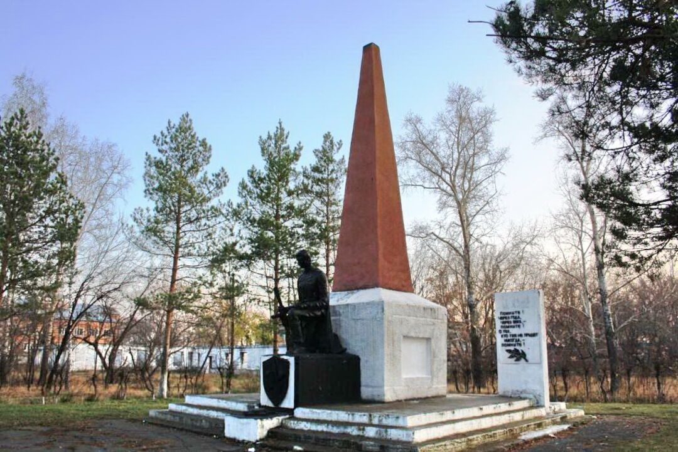
«Старинные села Горьковского района»

Slide 2
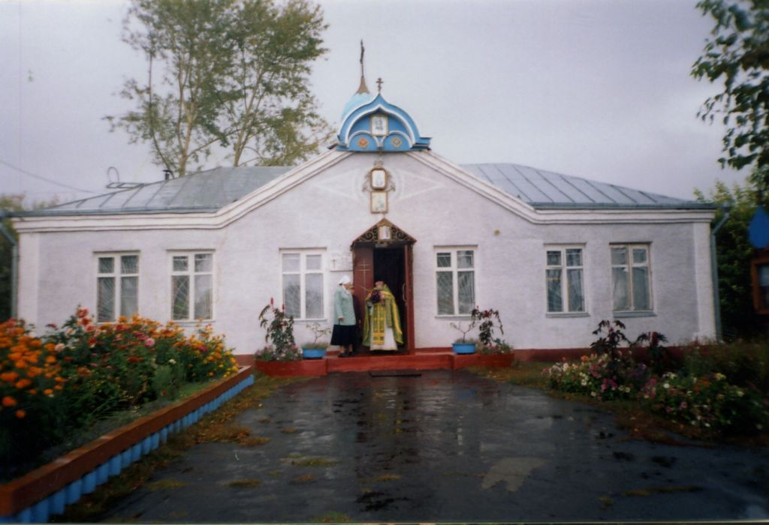
Храм Петра и Павла
Храм Петра и Павла обрел вторую жизнь в начале девяностых годов. Есть здесь старинные иконы, например, икона Святого Целителя Пантелеймона, икона Господа, спасающего младенцев, убиенных во чреве. С 1995 года икона Божьей матери «Благодатное небо» источает драгоценное миро. Несмотря на то, что храм довольно новый, все паломники говорят: когда заходишь в храм Петра и Павла, появляется чувство причастности к старине. Будто этот храм стоит здесь веками.

Slide 3
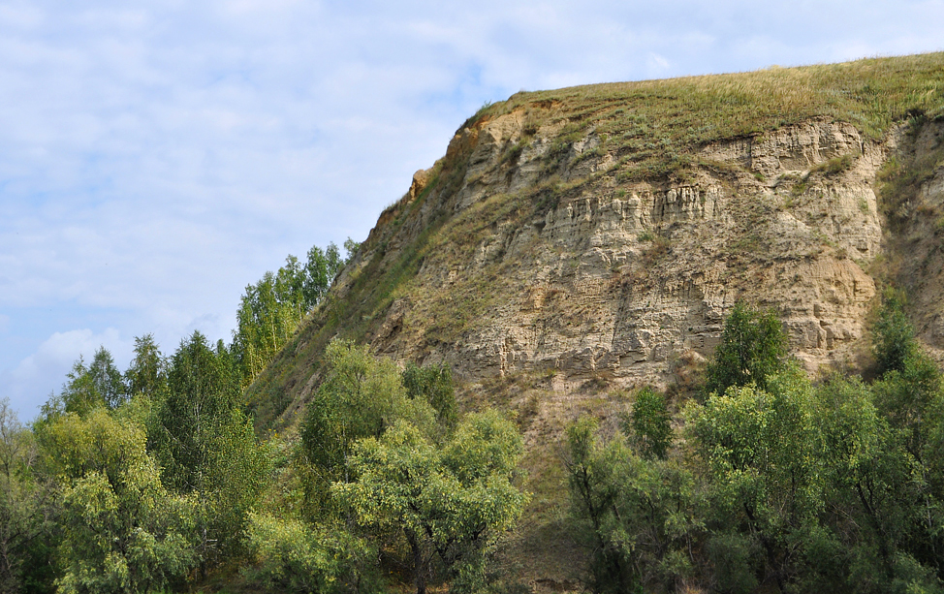
Гора Истории
Гора Истории – это местное название. Сложена она горными породами: глина, песок, известняк. Лицевая часть обнажена и подвергается выветриванию, северо-восточная сторона пологая, заросшая травой, соснами, березами. В прошлом люди использовали горные породы. Гальку обжигали, получали из нее известь, из красной глины делали краску для покраски полов. Во время гражданской войны здесь проходили бои. Гора таит в себе много неизвестного.

Slide 4
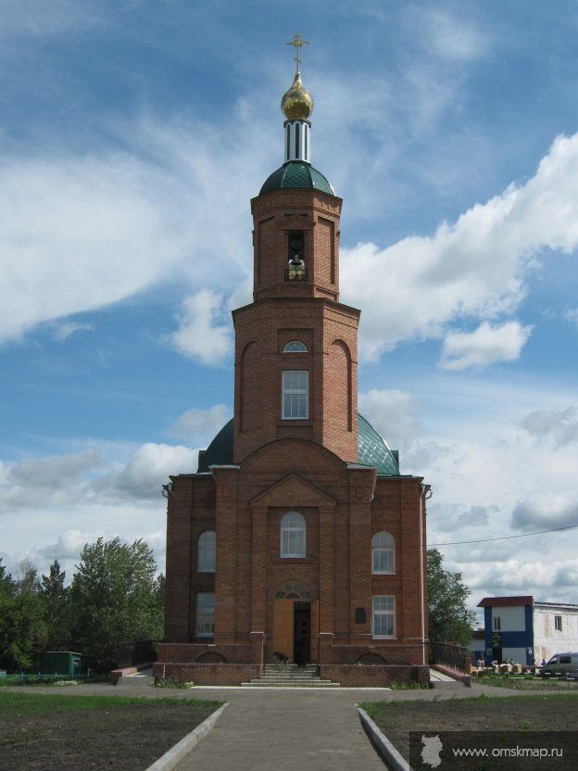
Храм во имя Пресвятой Троицы
Деревянный на каменном фундаменте однопрестольный храм был заложен в деревне Иконниковой (ныне п. Горьковское) 3 июня 1862 года, строился на средства прихожан и был освящен 10 октября 1866 года во имя Пресвятой Троицы. По замечанию священника Климента Скальского, церковь была "прочна, но малопоместительна" [1]. К началу 1910-х годов храм был расширен и капитально ремонтирован на пожертвования прихожан.

Slide 5
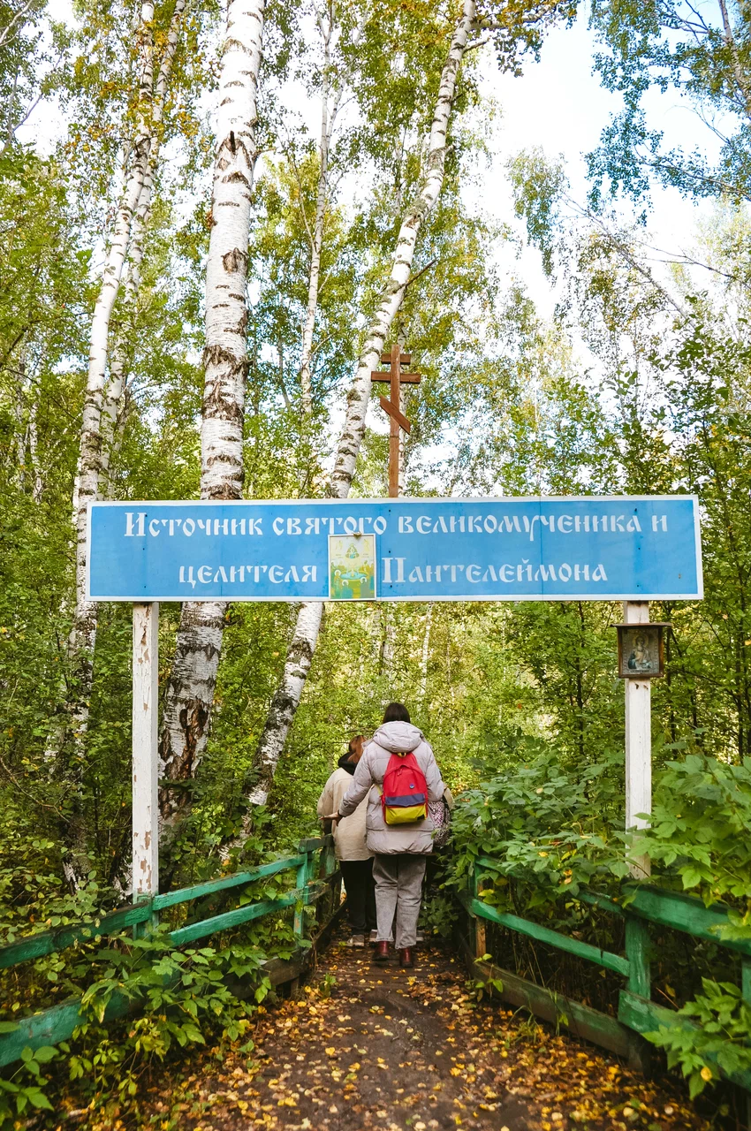
Источник святого целителя Пантелеймона
Святой источник, посвящённый великомученику Пантелеймону Целителю, находится в селе Серебряное Горьковского района Омской области.
К источнику ведёт живописная деревянная лестница, которая спускается через овраг. Зимой вода в роднике не замерзает, сохраняя почти постоянную температуру: летом она не нагревается выше +4 градусов, а зимой её температура составляет +2 градуса.

